Slide 1
SUBPROGRAMAS
PROCEDIMIENTOS

Slide 2
OBJETIVOS
Después de esta lección, deberemos ser capaces de:
Diferenciar un bloque anónimo de un subprograma
Entender los beneficions del uso de procedimientos
Enumerar los distintos ámbitos desde los que puede ser invocado un procedimiento

Slide 3
OBJETIVOS
Crear nuestros propios procedures
Diferenciar entre parametro actual y formal
Crear procedimientos con parámetros
Manejar excepciones desde los procedimientos
Eliminar subprogrmas alamacenados

Slide 4
SUBPROGRAMCIÓN
Características de un subprograma:
Es un bloque con nombre, que puede recibir parámetros y ser invocado desde varios entornos
Hay 2 tipos:
– Procedimientos (realizan alguna acción)
– Funciones (obtienen un valor)
Porporcionan modularidad, resusabilidad, escalabilidad y fácil mantenimiento, mejorando la compresión y la eficacia del código

Slide 5
Recordando la estrutura de un bloque anónimo
DECLARE (optional)
BEGIN (mandatory)
EXCEPTION (optional)
END; (mandatory)

Slide 6
CREATE TABLE T1_kiemtra (thongbao varchar2(200));
DECLARE
v_ename employees.last_name%TYPE;
v_sal employees.salary%TYPE := &p_sal;
BEGIN
SELECT last_name INTO v_ename FROM employees WHERE salary = v_sal;
INSERT INTO T1_kiemtra (thongbao) VALUES (v_ename || ' - ' || v_sal);
EXCEPTION
  WHEN no_data_found THEN
  INSERT INTO T1_kiemtra (thongbao)
  VALUES ('No employee with a salary of '|| TO_CHAR(v_sal));
  WHEN too_many_rows THEN
  INSERT INTO T1_kiemtra (thongbao)
  VALUES ('More than one employee with a salary of '|| TO_CHAR(v_sal));
  WHEN others THEN
  INSERT INTO T1_kiemtra (thongbao)
  VALUES ('Some other error occurred.');
END;
/
SELECT * FROM T1_kiemtra;

Slide 7
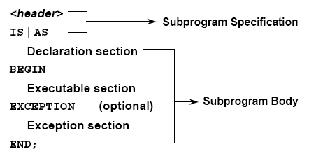
La estrucutra de un subprograma

Slide 8
CREATE TABLE TEST (
id NUMBER(4) PRIMARY KEY,
rol VARCHAR2(100));
CREATE OR REPLACE PROCEDURE INS_TEST
(p_id IN TEST.id%TYPE, p_rol IN TEST.rol%TYPE)
IS
BEGIN
INSERT INTO TEST (id, rol)
VALUES (p_id, p_rol);
COMMIT;
END INS_TEST;
/
EXECUTE ins_test (1111, 'Database Administrator');
SELECT * FROM TEST;

Slide 9
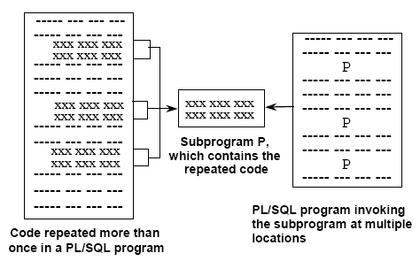
Subprogramas Agrupación de f()

Slide 10
Ventajas del uso de Subprogramas
Fácil mantenimiento
Mejora en la seguridad e integridad de los datos
Mejora del rendimiento
Mejora en la claridad del código

Slide 11
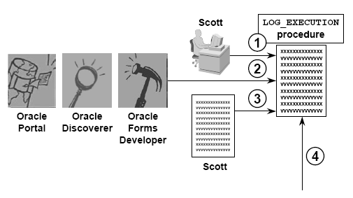
Invocando Procedures almacenados

Slide 12
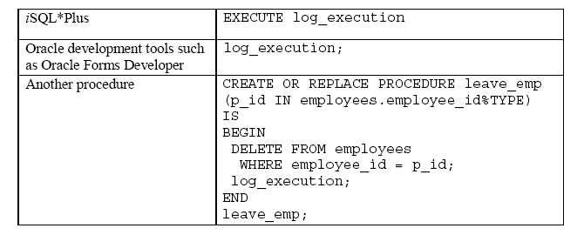
Llamando a procedures desde línea de comandos (EXCUTE) o desde SQLDeveloper

Slide 13
Qué es un procedure?
Es un tipo de subprograma, que realiza una acción concreta
Puede almacenarse en la base de datos, como un objeto del esquema, para reutilizarse

Slide 14
Sintaxis de Procedimientos
CREATE [OR REPLACE] PROCEDURE procedure_name
[ (parameter1 [mode1] datatype1,
parameter2 [mode2] datatype2,
. . .)]
IS|AS
PL/SQL Block;
REPLACE indica que si existe, será sutituído
Le sigue la declración de bloque PL/SQL [DECLARE] de forma opcional BEGIN Y END procedure_name;

Slide 15
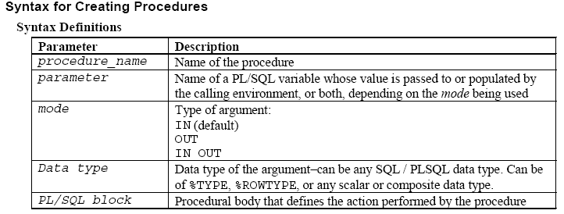

Slide 16
Parámetros Formales y Actuales
Formales : variables declaras en la cabcera del procedimiento
CREATE PROCEDURE raise_sal(p_id NUMBER, p_amount NUMBER)
...
END raise_sal;
Actuales :Empleados en la llamada/invocación a nuestro procedure
Ejemplo:
raise_sal(v_id, 2000)

Slide 17
CREATE OR REPLACE PROCEDURE add_job
(p_jobid IN jobs.job_id%TYPE, p_jobtitle IN jobs.job_title%TYPE)
IS
BEGIN
INSERT INTO jobs (job_id, job_title)
VALUES (p_jobid, p_jobtitle);
COMMIT;
END add_job;
/
EXECUTE add_job (’IT_DBA’, ’Database Administrator’);
SELECT * FROM jobs WHERE job_id = ’IT_DBA’;

Slide 18
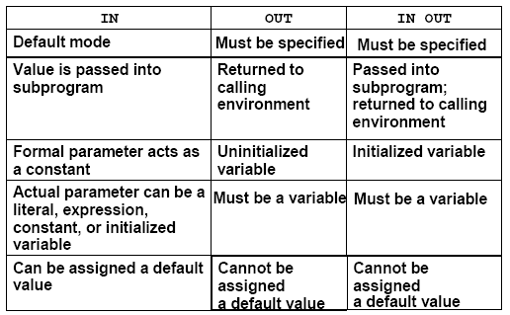
Parametros de entrada, salida y e/s

Slide 19

Parámetros de entrada: IN
CREATE OR REPLACE PROCEDURE raise_salary
(p_id IN employees.employee_id%TYPE)
IS
BEGIN
UPDATE employees SET salary = salary * 1.10
WHERE employee_id = p_id;
END raise_salary;
/
Los parámetros formales son una referencia al parámetros actual. No debemos asignar ningún valor a dicho parámetro
Por defecto, si no especificamos el tipo, el compilador asume que es tipo IN

Slide 20
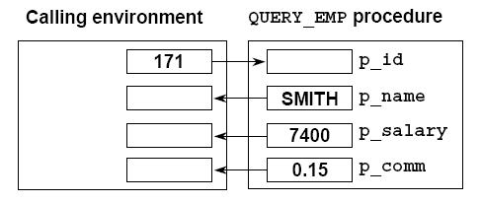
Parámetros de salida OUT
Los parámetros formales son una copia de la referencia del parámetros actual.
Si el parámetro sufre modificaciones de valor en el interior del subprograma, su efecto sí tendrá visibilidad fuera del subprograma.

Slide 21
Parámetros de salida OUT
Ejemplo de declración de un procedimento
CREATE OR REPLACE PROCEDURE query_emp
( p_id IN employees.employee_id%TYPE,
p_name OUT employees.last_name%TYPE,
p_salary OUT employees.salary%TYPE,
p_comm OUT employees.commission_pct%TYPE)
IS
BEGIN
SELECT last_name, salary, commission_pct
INTO p_name, p_salary, p_comm
FROM employees
WHERE employee_id = p_id;
END query_emp;
/

Slide 22
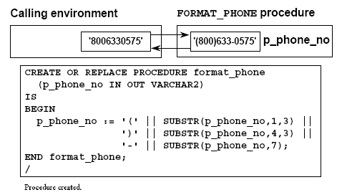
IN OUT Parameters
Son como los de salida, pero debemos asignar un valor antes de llamar.

Slide 23
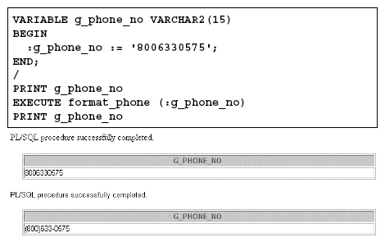
Parámetros de Entrada Salida Ejemplo

Slide 24
Podemos pasar los parámetros
Respetando el orden de correspondencia entre actuales y formales
Usando el operado => entre parámetro actual y formal, con independencia del orden
Combinando las dos formas anteriores

Slide 25
Valores por DEFECTO
CREATE OR REPLACE PROCEDURE add_dept
( p_name IN departments.department_name%TYPE
DEFAULT 'unknown‘ ,
p_loc IN departments.location_id%TYPE
DEFAULT 1700 )
IS
BEGIN
INSERT INTO departments(department_id,
department_name, location_id)
VALUES (departments_seq.NEXTVAL, p_name, p_loc);
END add_dept;
/
Podemos especificar un valor por defecto a los parámetros en la cabecera del subprograma con la palabra reservada DEFAULT

Slide 26
Podemos invocar a un Procedure
Desde un bloque anónimo
Desde línea de comandos
Desde otro procedure

Slide 27
Desde un bloque anónimo
DECLARE
v_id NUMBER := 163;
BEGIN
leave_emp2 (v_id); --invoke procedure
COMMIT;
...
END;

Slide 28
Dentro de otro procedimiento
process_emps.sql
CREATE OR REPLACE PROCEDURE process_emps
IS
CURSOR emp_cursor IS
SELECT employee_id
FROM employees
WHERE department_id = 20;
BEGIN
FOR emp_rec IN emp_cursor
LOOP
raise_salary(emp_rec.employee_id);
END LOOP;
COMMIT;
END process_emps;
/

Slide 29
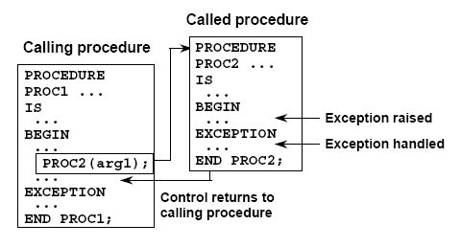
Manejo de excepciones
Podemos manejar excepciones dentro del procedure, desde la sección EXCEPTION

Slide 30
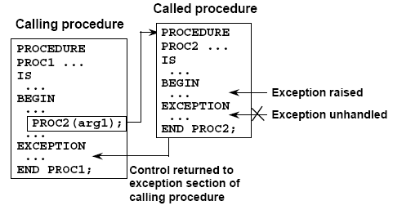
Manejo de excepciones
Si un procedimieto falla en la captura de la excepción, ésta se propaga hasta el punto en que fue llamado dicho subprograma

Slide 31
CREATE PROCEDURE p2_noexcep(p_locid NUMBER) IS
v_did NUMBER(4);
BEGIN
DBMS_OUTPUT.PUT_LINE('Procedure p2_noexcep started');
INSERT INTO departments VALUES (6, 'Dept 6', 145, p_locid);
SELECT department_id INTO v_did FROM employees
WHERE employee_id = 999;
END;
/
CREATE PROCEDURE p1_noexcep(p_lid NUMBER, p_city VARCHAR2) IS
v_city VARCHAR2(30);
v_dname VARCHAR2(30);
BEGIN
DBMS_OUTPUT.PUT_LINE(' Main Procedure p1_noexcep');
INSERT INTO locations (location_id, city) VALUES (p_lid, p_city);
SELECT city INTO v_city FROM locations WHERE location_id = p_lid;
DBMS_OUTPUT.PUT_LINE('Inserted new city '||v_city);
DBMS_OUTPUT.PUT_LINE('Invoking the procedure p2_noexcep ...');
p2_noexcep(p_lid);
END;
/

Slide 32
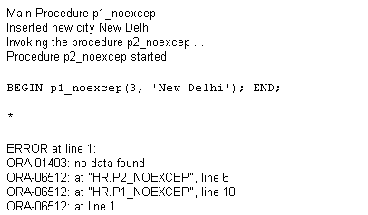
The following code shows that the DML statements from both
the procedures are unsuccessful.
SET SERVEROUTPUT ON
EXECUTE p1_noexcep(3, 'New Delhi')
SELECT location_id, city FROM locations
WHERE location_id = 3;
SELECT * FROM departments WHERE department_id = 6;

Slide 33
Eliminación de procedimientos
Podemos eliminar un procedimiento con DROP.
Sintaxis:
DROP PROCEDURE procedure_name
Ejemplo:
DROP PROCEDURE raise_salary;
Procedure dropped

Slide 34
RESUMEN
En esta lección, hemos visto.
Cómo creamos procedimientos y para qué sirve.
Cómo podemos compilarlos y grabarlos en la base de datos
Los tipos de parámetros (FORMALES Y ACTUALES) y sus modos (IN; OUT, IN/OUT)
Pueden ser invocados desde distintos ámbitos y herramientas de ORACLE
Manejo de excepciones dentro de procedimientos
Borrar procedimientos con DROP

Slide 35
PRÁCTICAS TEMA 9
Creamos procedimientos que consulten, inserten, actualicen y borren registros de una tabla
Los almacenamos y los invocamos

